Slide 1
Особенности ситуации развития детей и подростков.
Навигатор профилактики
Лекция для родителей

Slide 2
Провоцирующие факторы
ПРОГНОЗИРУЕМЫЕ
Поступление в школу
Переход из класса в класс и на новую Ступень
Смена классного руководителя
экзамены
НЕПРЕДВИДЕННЫЕ
СМЕНА МЕСТА ЖИТЕЛЬСТВА
СМЕНА ШКОЛЫ
ОПАСНЫЕ СИТУАЦИИ В ОКРУЖЕНИИ
ПЕРЕЖИВАНИЕ ГОРЯ (РАЗВОД, БОЛЕЗНЬ, СМЕРТЬ)
ПОТЕРЯ РОДИТЕЛЯМИ РАБОТЫ
ЧРЕЗВЫЧАЙНЫЕ СИТУАЦИИ

Slide 3
ПРОЯВЛЕНИЯ СОЦИАЛЬНО-ПСИХОЛОГИЧЕСКОЙ ДЕЗАДАПТАЦИИ
РЕЗКОЕ СНИЖЕНИЕ УСПЕВАЕМОСТИ, ПОТЕРЯ УЧЕБНОЙ МОТИВАЦИИ
ОТКАЗ ПОСЕЩАТЬ ШКОЛУ
ПРОБЛЕМЫ В МЕЖЛИЧНОСТНЫХ ОТНОШЕНИЯХ, конфликтное поведение
НЕТИПИЧНЫЕ ЭМОЦИОНАЛЬНЫЕ РЕАКЦИИ (капризы, Истерики, уход в себя, ГРУСТЬ)
Физиологическое неблагополучие (боли, слабость)
Навязчивые движения (грызет ногти, Крутит волосы, пальцы)

Slide 4
Что делать?
Дать понять ребенку, что его состояние замечено («Мне кажется, тебя что-то беспокоит. Если тебе нужно поговорить, я всегда готов(а) тебя выслушать», «я очень беспокоюсь, что с тобой что-то происходит. Мы могли бы вместе подумать над решением ситуации»)
Доброжелательность
Активное слушание своего ребенка
Избегать оценок, особенно негативных
Сообщить классному руководителю, школьному психологу, доктору
Оказывать Эмоциональную поддержку, формировать позитивные представления о жизненных целях
Коррекция негативных воздействий

Slide 5
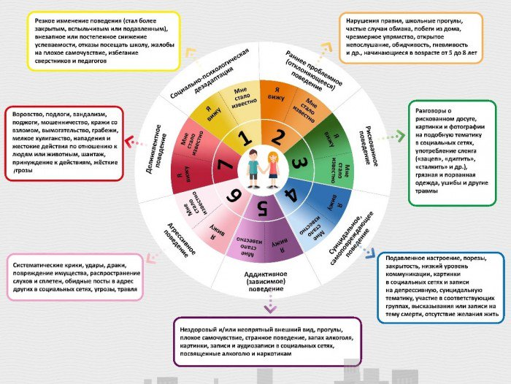
Навигатор профилактики

Slide 6
кто попадает в группу условного риска по суицидальному поведению?
Заниженная самооценка и высокая потребность в самореализации
Эмоциональная нестабильность: Чувствительный, ранимый, чуткий человек со сниженной способностью переносить боль
Высокая тревожность и пессимизм, тенденция к самообвинению
Склонность к «дихотомическому» мышлению (юношеский максимализм)
Трудности волевого усилия и тенденция ухода от проблем
Эмоциональная холодность в семье, положение «отверженного» в классе, травля в школе
Возбудимый, демонстративный склад личности в случае демонстративного суицида
Рискованное поведение

Slide 7
Возможные причины суицидального поведения
нарушение детско-родительских отношений;
конфликты с друзьями и педагогами;
смерть близкого человека, друга, родственника;
неразделенная любовь;
возможная беременность;
страх не оправдать ожидания взрослых и собственные высокие притязания;
одиночество, страх перед будущим;
несданный экзамен, школьные неуспехи;
ссора с любимой девушкой / молодым человеком;
отсутствие успеха у лиц противоположного пола;
проблемы с наркотиками;
нетрадиционная сексуальная ориентация

Slide 8
Что могут увидеть родители
Раздражительность, угрюмость, подавленное настроение
Изменение питания (отсутствие аппетита), сна (ночные бессонницы и желание спать днем)
Чувство одиночества («меня никто не понимает и я никому не нужен»)
Изменение в отношении к своей внешности
Появление литературы о смерти, фотографий, рисунков на тему смерти, переписка в соц.сетях
Учащение прогулов школы, кружков, секций
Изменения в состоянии здоровья (частые простуды, головные боли)
Самоизоляция
Наведение порядка в своих вещах и делах
Нанесение себе порезов, увечий и т.п.

Slide 9
Порядок действий в ситуации высокого суицидального риска:
Не оставлять одного
При необходимости удалить опасные предметы
Проявить искреннюю заботу, попытаться «разговорить» и внимательно слушать
Задавайте вопросы, и не предлагайте неоправданных утешений
Если возможно, заключите контракт и отсрочьте суицид. «Подождешь ещё сутки»
Предлагайте конструктивные выходы, вселяйте надежду
Пригласить ещё одного взрослого (учитель, школьный психолог, социальный педагог, представитель администрации лицея)
Обратитесь за помощью на телефон доверия или на консультацию к специалистам

Slide 10
Куда обращаться
Всероссийский телефон доверия
8-800-2000-122 (круглосуточно, бесплатно, есть сайт)
Московская служба психологической помощи населению
8(499)-173-09-09, msph@ru (заочное и очное консультирование)
Центр медицинской профилактики г. Долгопрудный
Ул. Спортивная д.5, 8(495)-576-73-55
Психологи школы,
кабинет 21, эл.адрес: psycholog5fml@mail.ru
Козлова мария николаевна
Васильева-каменская елена евгеньевна

Slide 11


1 7 раз обнять, поцеловать раз 10

